Slide 1


Муниципальное бюджетное учреждение дополнительного образования
"Детско-юношеский центр"
Практики сетевого взаимодействия
МБУ ДО ДЮЦ г. Междуреченска

Slide 2


Сетевое взаимодействие - инструмент повышения качества воспитания и образования, повышения познавательного интереса у школьников

Slide 3
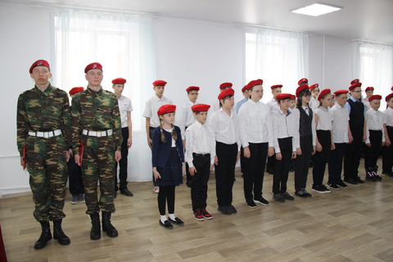
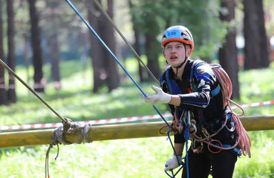
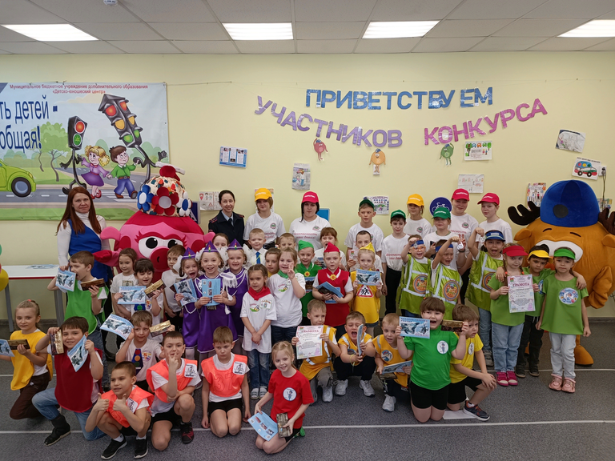
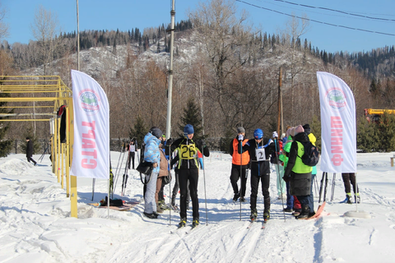

Приоритетные направления сетевого взаимодействия МБУ ДО "Детско-юношеский центр"
  Патриотическое воспитание
  Профилактика детского дорожно-транспортного травматизма
  Спорт и туризм

Slide 4
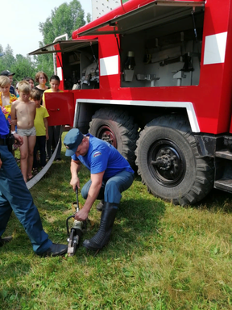
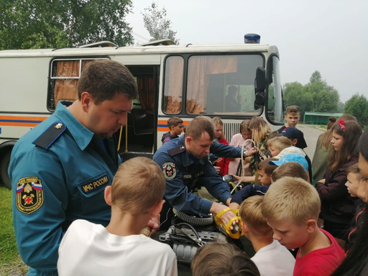
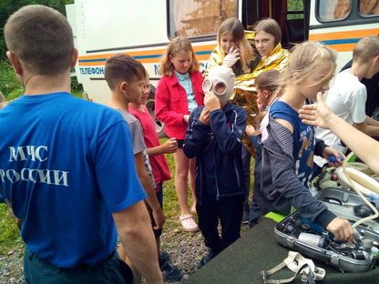
Сетевые партнеры
·Региональные (ГАУДО «Кузбасский центр детского и юношеского туризма и экскурсий», ГАУДО «Кузбасский центр «Дом «Юнармии», ГУДО «Кузбасский естественнонаучный центр «Юннат», Кузбасский детско-юношеский центр безопасности дорожного движения) и муниципальные органы управления (АМГО, Совет народных депутатов, МКУ УО, УФКиС, МКУ «Управление культурой и молодежной политики»);
·учреждения общего образования и дошкольные образовательные учреждения;
·средства массовой информации;
·региональные федерации отдельных видов спорта;
·МПАСО
·военный комиссариат г. Междуреченска;
·областное отделение ДОСААФ России;
·пожарная часть №1 г. Междуреченска;
·Междуреченское городское отделение Общероссийской общественной организации «Российский Союз Ветеранов Афганистана»;
·областная общественная организация «Ветераны пограничники»;
·общероссийская общественная организация ветеранов Вооруженных Сил Российской Федерации;
·общероссийская Общественная Организация «Офицеры России»;
·городской совет ветеранов войны и труда;
·отдел МВД России по г. Междуреченску;
·городской музей воинской славы;
·клуб кинологов
·Филиал «Новокузнецкий ВГСО» ФГУП «ВГСЧ»
·Храм Всех Святых
·Федеральная служба войск национальной гвардии Российской Федерации по Кемеровской области - Кузбассу

Slide 5

Механизмы сетевого взаимодействия
привлечение узких специалистов для организации мастер-классов, практических занятий, показательных выступлений, семинаров и стажерских площадок
привлечение специалистов для судейства муниципальных и областных соревнований
договоры о сотрудничестве

Slide 6

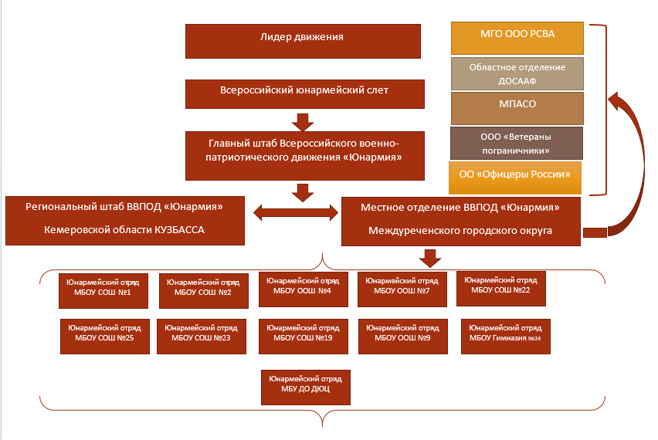
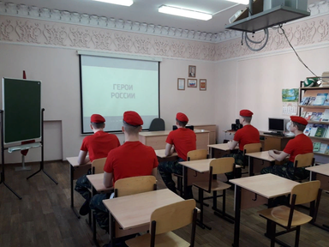
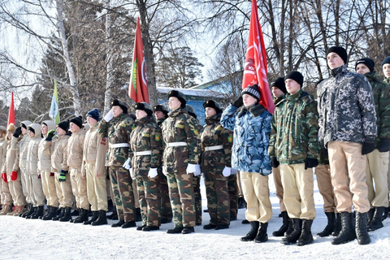
Сетевое взаимодействие
в рамках ВВПОД "Юнармия"
Юнармейский отряд МБОУ СОШ №26

Slide 7
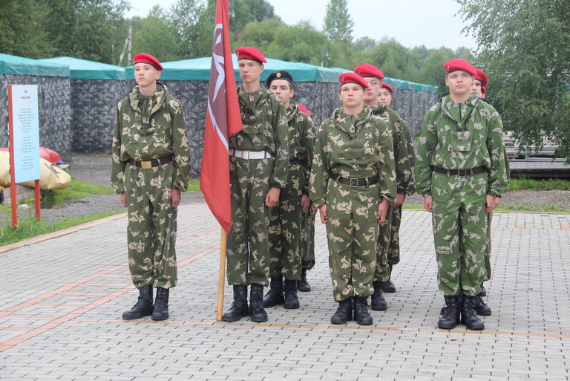
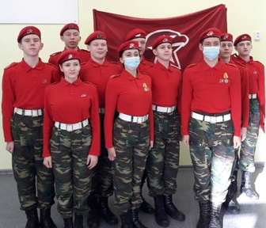
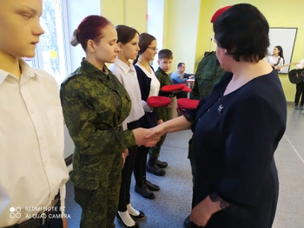
Направления взаимодействия с образовательными организациями
Организация учебных сборов
Организация и проведение городских массовых мероприятий
Совместное участие с общественными организациями в грантовых конкурсах и проектах
Профориентационная работа
Реализация ДООП военно-патриотического направления
Практическая помощь в подготовке к олимпиадам
Торжественный прием в ряды Юнармии, реализация плана местного отделения
Мастер-классы на базе ОО

Slide 8
В чем мы можем быть полезными
Опорная площадка по подготовке учащихся к Всероссийской Олимпиаде школьников по ОБЖ.
Способствовать подготовке юнармейцев и других юношей допризывного возраста к службе в ВС РФ, к их осознанному выбору поступать учиться в военные учебные заведения, и далее связать свою профессиональную карьеру с военными специальностями, а также к службе в других силовых ведомствах.
Взаимодействовать в подготовке участников профессионального мастерства среди учащихся World Skills: Russia в компетенции «Педагог дополнительного образования».

Slide 9



Возможности сетевого взаимодействия
возможность привлечения дополнительных финансовых средств
возможность предъявления результатов образовательной деятельности на различных уровнях
расширение профессионального сотрудничества
ориентированность в выборе профессии для учащихся

